Slide 1
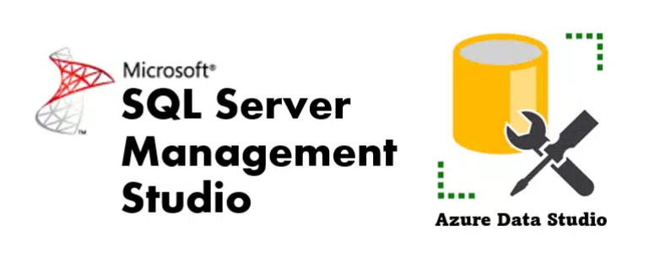



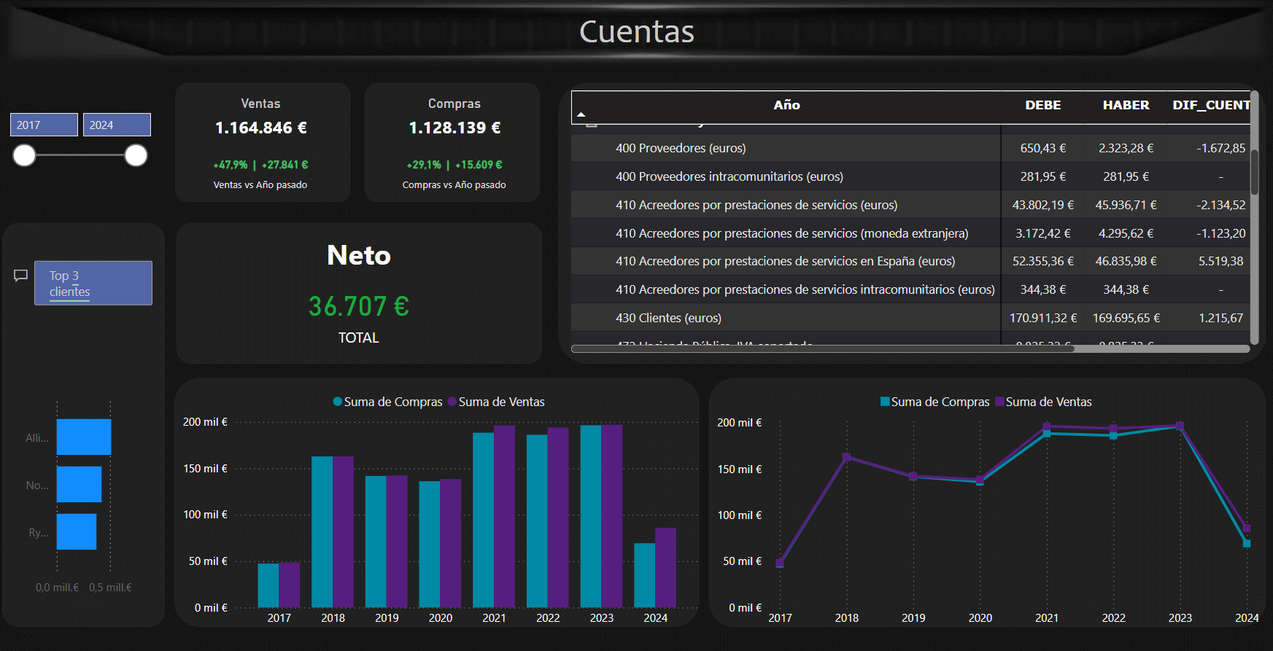
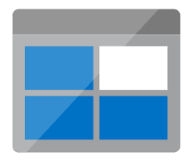

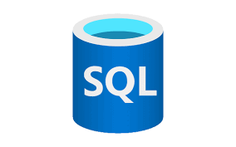

















ERP
Azure SQL Database
Azure blob storage
Azure Data Factory
Azure SQL Server
diario.csv
final_data.parquet
test.csv
TCN
tfg_module
Informer

Slide 2


s
Dataset a containertfginso1/final_data.parquet
Dataset a tabla DiarioDB
Linked Service a Azure
Blob Storage
Linked service a Azure
SQL Database
Azure SQL Database
Azure blob storage
Azure Data Factory
Azure SQL Server

Slide 3
Dataset
Train
Validation
Test
Dataset
Test
Train
Train
Train
Train
Test
Train
Train
4-fold CV
Train
Train
Test
Train
Train
Train
Train
Test

Slide 4


Archivo.py
Archivo.py
Worker
Archivo.py
@flow
@flow
Archivo.py
@flow
Archivo.py
Archivo.py
@flow
Deployment
Archivo.py
Archivo.py
@flow
@flow
Archivo.py
@flow
@flow
Work pool
Archivo.py
Archivo.py
@flow
@flow
Flow (código) ejecutado
Flow (código) ejecutándose
Flow (código) sin ejecutar

Slide 5
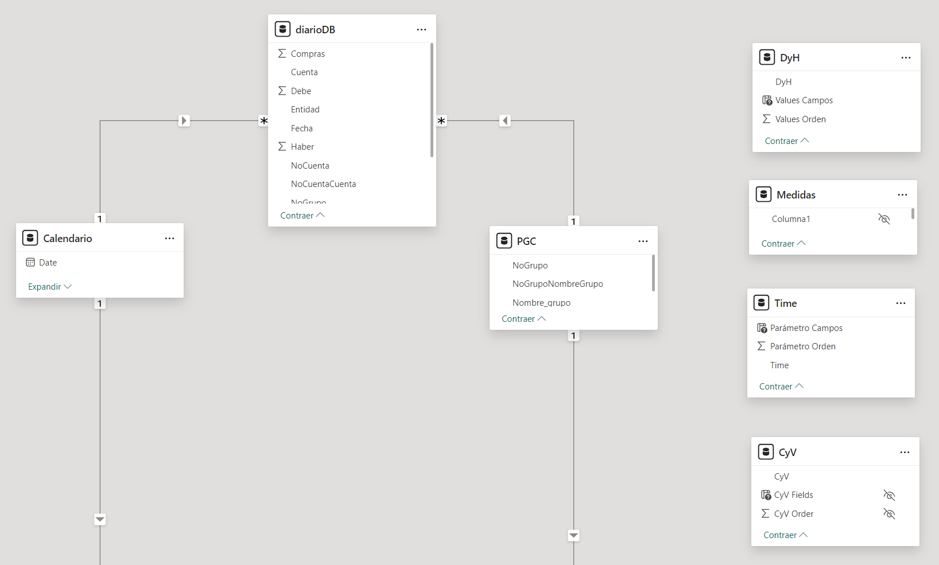

Slide 6
